Slide 1

RIESGOS Y DAÑOS PARA EL TRABAJADOR DE LA SALUD MINSA-C.S.S. Y CAMBIO NECESARIO.
Dr. Luis Salvatierra Tello
Medico Ocupacional C.S.S.

Slide 2
PROBLEMA
SANITARIO-SOCIAL
LA MORBI- MORTALIDAD Y LA DISCAPACIDAD DE LOS TRABAJADORES VA EN AUMENTO, SIENDO LA ACCIDENTABILIDAD LA PRIMERA CAUSA DE MUERTE DE LAS DIFERENTES CATEGORÍAS SOCIO – OCUPACIONALES.

Slide 3
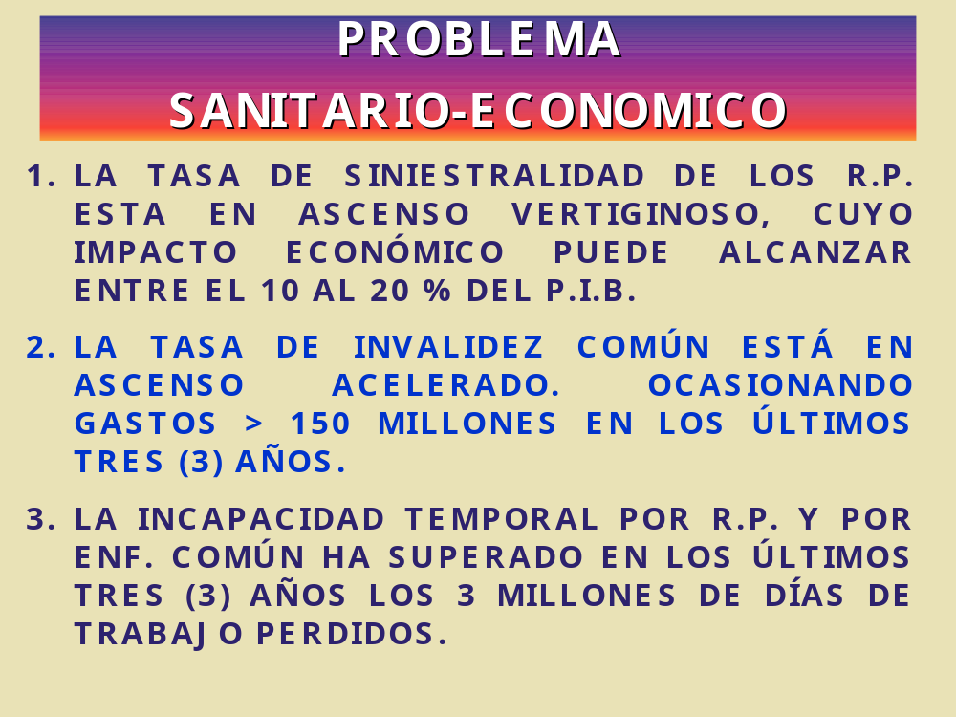

Slide 4

CAJA DE SEGURO SOCIAL POBLACIÓN ACTIVA COTIZANTE SEGUN AÑO Y SECTOR
AÑO
ASEGURADOS ACTIVOS COTIZANTES
TOTAL
SECTOR
PRIVADO
PÚBLICO
1998
596,391
434,4321 160,959
1999
636,293
478,818 157,385
2000
681,285
492,353 188,932
FUENTE:ESTADISTICAS DE PRESTACIONES ECONÓMICAS. C,S,S,
2001
646,237
481,149 165,088
2002 (E)
638,468
462,719 175,749

Slide 5
PROBLEMA
INVÁLIDEZ: ENFERMEDAD COMÚN 1999
23.9/1000 COTIZANTES ACTIVOS
PATOLOGÍA EVALUADAS MÁS FRECUENTEMENTE
ENFERMEDADES OSTEOMUSCULARES 40.4
ENFERMEDADES CARDIOVASCULARES 18.3
ENFERMEDADES PSIQUIÁTRICAS 11.4
ENFERMEDADES OCULARES 8
TUMORES MALIGNOS 5.2
ENDOCRINOPATÍAS 4.2
RETARDO MENTAL 3.8
ENFERMEDADES RESPIRATORIAS 1.6
OTROS 7.1

Slide 6
IMPACTO ECONÓMICO DE LOS RIESGOS Y DAÑOS OCUPACIONALES EN EL PAÍS
2. EN LA ECONOMÍA NACIONAL:
10 - 20% PIB (SEGÚN OMS / OIT)
1999:718 - 1430 MILLONES DE BALBOAS.
2000:730 - 1460 MILLONES DE BALBOAS.

Slide 7
PROBLEMA
ACCIDENTES DE TRABAJO
Nivel de
Casos Casos Subregistro Trabajadores
Años Registrados Esperados % Cotizantes
1994 15,157 121,256 88.9 3.0
1995 15,272 122,176 88.9 2.9
1996 15,225 121,800 88.9 2.8
1997 14,587 116,646 88.8 2.5
1998 13,899 111,192 89.0 2.3
1999 16,272 130,176 89.0 2.5
15,334 110,064 87.4 2.0

Slide 8
PROBLEMA
ENFERMEDADES PROFESIONALES
ESTANDAR: 3-5/1000 TRABAJADORES
Nivel de Tasa X 1,000
Casos Casos Subregistro Trabajadores
Años Registrados Esperados % Cotizantes
1994 580 2,500 76.0 1.1
1995 776 2,695 71.0 1.4
1996 661 2,875 77.0 1.1
1997 695 2,940 76.0 1.1
1998 518 2,950 82.5 0.8
1999 593 3,150 75.8 1.2
664 3,300 80.0 1.0

Slide 9
PROBLEMA
INCAPACIDAD PERMANENTE
Nivel de Tasa X 10,000
Años Registrados Esperados Subregistro % Casos Casos
1994 484 7,380 93.5
1995 679 7,440 90.9
1996 764 7,500 89.9
1997 647 7,080 90.7
1998 612 5,786 89.5
1999 654 7,856 91.7
2000 585 8,008 92.7

Slide 10
CICLO VITAL HUMANO
PROCESO BIOLÓGICO
DESARROLLO Y CRECIMIENTO PSICO-FÍSICO
PROCESO SOCIAL
DETERIORO FISIOLÓGICO
RIESGOS EN LOS PROCESOS PRODUCTIVOS.
Adolescente
Adulto
Escolar
Proceso de Producción de
Bienes y Servicios
Población
Económicamente
Activa. P.E.A.
Pre-escolar
Recién nacido
Reproducción
Salud
Educación
y Cultura
Obras
Públicas
Vejez
Vida en Útero
Huevo o Cigoto
Alimentos
Viviendas
Fábrica
Recreación y
Deportes
Muerte
PROCESO SALUD-ENFERMEDAD (MORIR)

Slide 11


¿¿PROBLEMA DE SALUD OCUPACIONAL??
INCIDENTES ACCIDENTES
ENFERMEDAD LABORAL.
DESGASTE FISIOLÒGICO PRECOZ
DETERIORO EN LA CALIDAD DE LAS CONDICIONES DE VIDA
REDUCCION DE LA VIDA MEDIA DEL TRABAJADOR
ELEVADO COSTO SOCIAL POLITICO ECONOMICO SANITARIO

Slide 12



CONCEPTO DE TRABAJO
TECNIFICACIÓN
TRABAJO
ORGANIZACIÓN DEL TRABAJO

Slide 13

LAS MEDIDAS PREVENTIVAS EN SALUD Y SEGURIDAD OCUPACIONAL
FACTORES DE RIESGO (DE LA SEGURIDAD. FÍSICOS. QUÍMICOS. BIOLÓGICOS. ERGONÓMICOS. PSICOSOCIALES.)
RIESGOS (POSIBILIDAD DE SUFRIR DAÑO O MOLESTIAS)
PELIGROS,
DAÑOS (HERIDA, DOLOR, MENOSCABO, ETC.)
ALTO
INCIDENTES, ACCIDENTES, ENFERMEDADES LABORALES, RELACIONADAS Y/O AGRAVADAS POR EL TRABAJO.
LESIONES. INCAPACIDAD. SECUELAS. INVALIDEZ. MUERTE
“CURACIÓN. INDEMNIZACIÓN. REHABILITACIÓN. FUNERAL.

Slide 14



MEDIDAS PREVENTIVAS EN SALUD Y SEGURIDAD OCUPACIONAL
CONTROL DEL RIESGO
SOBRE EL HOMBRE | 1. EXAMEN PRE-OCUPACIONAL. 2. EXAMEN PERÍODICO. 3. PROTECCIÓN PERSONAL 4. PROMOCIÓN Y EDUCACIÓN DE LAS CYMAT.
2. SOBRE EL AGENTE | 1. ELIMINACIÓN DEL AGENTE. 2. MODIFICACIÓN DEL AGENTE. 3. AISLAMIENTO DEL AGENTE. 4. ABATIR CONCENTRACIONES DEL AGENTE.
3. SOBRE EL AMBIENTE. 4. SOBRE EL PROCESO DE TRABAJO | 1. MODIFICAR EL PROCESO DE EXPOSICIÓN. 2. MODIFICAR EL PROCESO DE LA OPERACIÓN. 3. DISMINUIR EL TIEMPO DE FRECUENCIA DE LA EXPOSICIÓN. 4. VIGILANCIA Y CONTROL DE LOS F. De R. INMERSOS EN LOS PROCESOS DE TRABAJO. 5. MEJORA DE LAS CYMAT.

Slide 15
NECESIDAD INSTITUCIONAL
OBLIGADA
CAMBIO ESTRATEGICO.
CAMBIO HACIA UNA NUEVA POLITICA EN SALUD OCUPACIONAL Y EL AMBIENTE.
TOMA DE CONCIENCIA DE LA RESPONSABILIDAD INSTITUCIONAL EN EL CAMBIO.
INTEGRACIÓN DE LOS DIFERENTES SECTORES INVOLUCRADOS.
REFORSARMIENTO EN CAPACIDAD TECNICA, DE RECURSOS HUMANOS JURÍDICA Y DE INTERVENCIÓN.

Slide 16
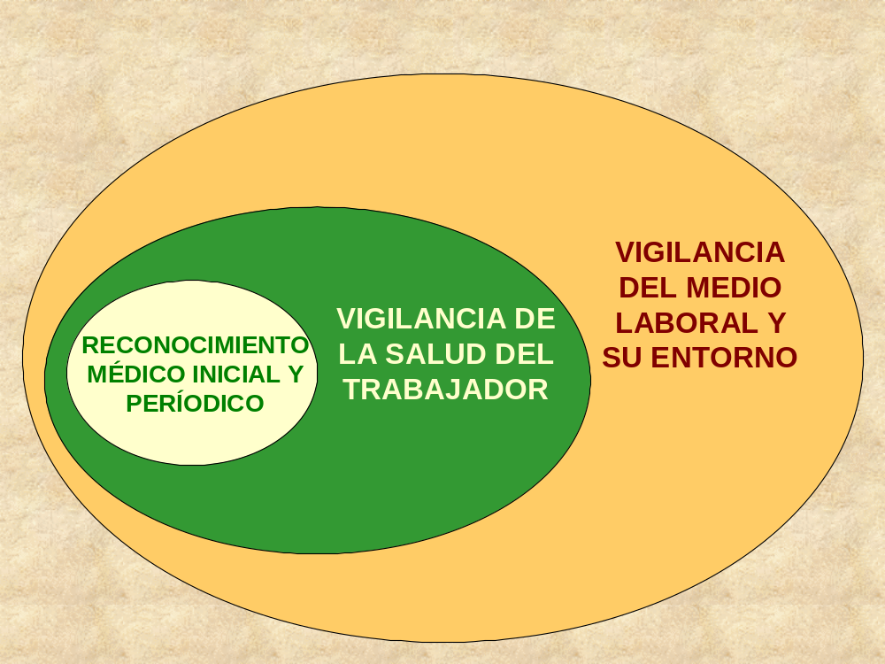
VIGILANCIA A LA SALUD DEL TRABAJADOR Y AL AMBIENTE

Slide 17
SALUD OCUPACIONAL
LAS GRANDES TAREAS DE LA SALUD OCUPACIONAL.
VIGILAR CONDICIONES DEL AMBIENTE LABORAL.
PROMOVER SALUD EN EL TRABAJO.
PREVENIR ENFERMEDAD/ACCIDENTE.
RECUPERAR LA SALUD EN LA ENFERMEDAD/ACCIDENTE.
REHABILITAR LA SECUELA DE LA ENFERMEDAD/ACCIDENTE Y LA REINSERCIÓN SOCIAL Y LABORAL PRODUCTIVA.

Slide 18
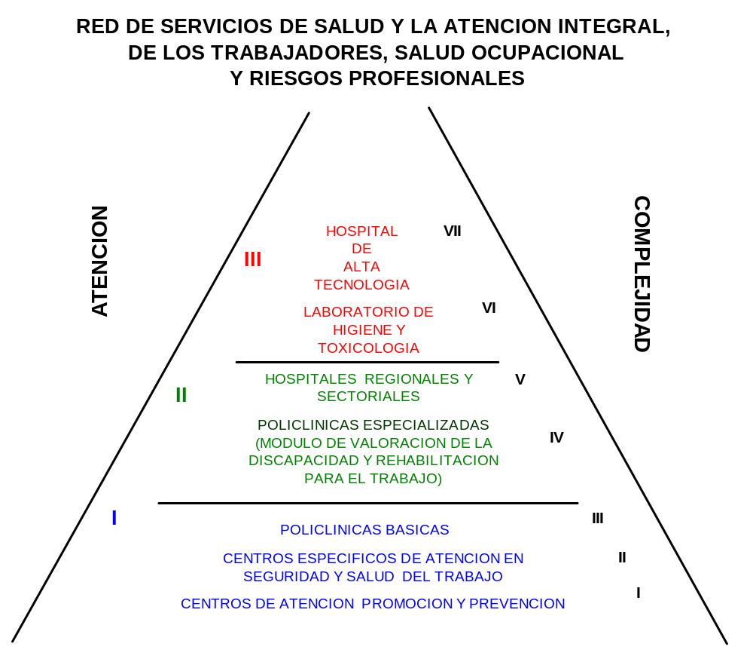

Slide 19
DIRECTRICES EN LA CSS
N° 1
TODA UNIDAD EJECUTORA, ..., DEBE CONTAR CON UN SERVICIO DE SEGURIDAD, SALUD DE LOS TRABAJADORES Y AMBIENTE; ....
POB. META: CORRESPONDIENTE AL SECTOR GEOGRÁFICO, USUARIOS Y TRABAJADORES DE SALUD.
N° 2
TODA UNIDAD EJECUTORA, ..., DEBE CONTAR CON UN COMITÉ DE SEGURIDAD SALUD DE LOS TRABAJADORES Y AMBIENTE, CONFORMADO POR DOS SUB-COMITÉS:
  BIOSEGURIDAD
  SEGURIDAD e HIGIENE DEL TRABAJO

Slide 20
DIRECTRICES EN LA CSS
EL SUB COMITÉ LOCAL DE SEGURIDAD E HIGIENE
  REPRESENTANTES DE LOS TRABAJADORES
  REPRESENTANTES DE LA ADMINISTRACIÓN
AMBOS SUB COMITÉS SERÁN PRESIDIDOS POR EL DIRECTOR MÉDICO DE LA UNIDAD EJECUTORA.

Slide 21
DIRECTRICES CSS
N° 3
  TODO PROCESO SOBRE LA INFRAESTRUCTURA, DEBE CONTAR CON APROBACION de DINISA y SSTA (SEGURIDAD SALUD EN EL TRABAJO Y AMBIENTE.
N° 4
  EL DISEÑOS DE INTERIORES DE OFICINAS, DEBE RESPETAR LAS NORMAS...
N° 5
  LOS SERVICIOS MÉDICOS DE SSTA, TIENEN LA RESPONSABILIDAD DE DESARROLLAR LA VIGILANCIA DE LA SALUD DE LOS TRABAJADORES DE LA INSTITUCIÓN...

Slide 22
Directrices CSS
N° 6
  EL ÁREA PROGRAMÁTICA DE SSTA, ES RESPONSABLE DEL MONITOREO, VIGILANCIA Y EVALUACIÓN DE LOS RIESGOS AMBIENTALES EN LAS UE. Y EL CUMPLIMIENTO DE LAS RECOMENDACIONES ES DE CARÁCTER OBLIGATORIO.
N° 7
  LA VIGILANCIA DE LA SALUD DEL TRABAJADOR, DE AMBIENTES DE TRABAJO, DE DRP, DE VIGILANCIA DE BIOSEGURIDAD, SON RESPONSABILIDAD DE SSTA; Y LA VERIFICACIÓN DEL CUMPLIMIENTO DE NORMAS.

Slide 23

MUCHAS
GRACIAS
A TODOS

